Slide 1
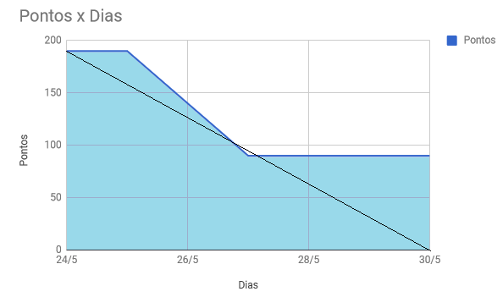
Planned: [7|50-0]Ativar funcionalidade de leitura e processamento do "documento rssql" na "aplicação Java“ [2|30-40]Criar exemplo de replacement specifier [4|30-20]Criar exemplo de consultas SQL [1|20-10]Reação a respeito do teste [0|30-0]Criar exemplo de modelo HTML e substituir com parâmetros reais [7|60-0]Integrar módulos de RS, SQL e DOM (Orquestrador) Rejected: Done: [7|50-0]Ativar funcionalidade de leitura e processamento do "documento rssql" na "aplicação Java“ – 26/05 [2|30-0]Criar exemplo de replacement specifier – 27/05 [4|30-20]Criar exemplo de consultas SQL – 24/05 [1|20-10]Reação a respeito do teste – 27/05 Não completados: [0|30-0]Criar exemplo de modelo HTML e substituir com parâmetros reais [7|60-0]Integrar módulos de RS, SQL e DOM (Orquestrador) Accepted:
Retrospectiva
Ao mesmo tempo que muito produtiva, por estarmos nos aproximando do final do projeto, a sprint não foi o que se esperava por problemas como a greve dos caminhoneiros, que criou dificuldades não só pra nós, mas para todos os brasileiros. Além disso, a sprint deveria conter os testes unitários, porém as pendências se mostraram mais importantes, e essa parte não foi vislumbrada.

